Slide 1
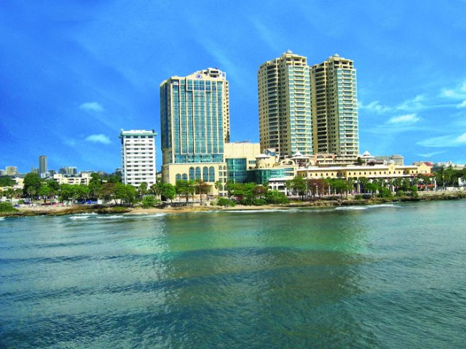
Видатні готельєри
…Ключ до успіху в цій справі, як вважають фахівці готельного бізнесу, прихований у особистості людини, про що свідчать досягнення найвідоміших готельєрів світу.

Slide 2
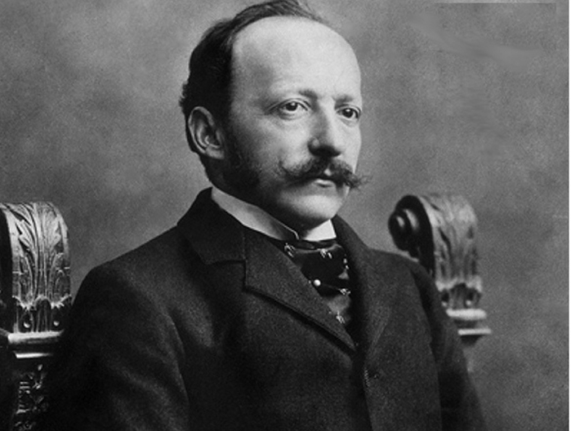
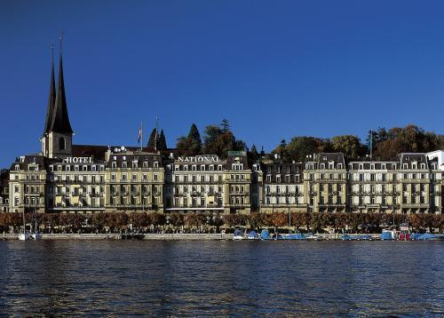
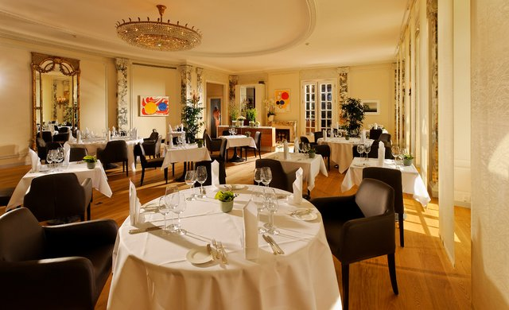
Цезар Рітц, як і інші піонери готельної індустрії, розпочав свою кар' єру в 15 років учнем управляючого готелю, а вже в 19 років - керував одним із паризьких ресторанів, але залишив цю роботу і влаштувався помічником офіціанта в знаменитому ресторані Voisin. Саме там він засвоїв мистецтво догоджати смакам багатих і знаменитих. В 22 роки Рітц став менеджером Grand National Hotel у Люцерні (Швейцарія), що завдяки його винахідливості став надзвичайно популярним. Через одинадцять років він очолив Savoy Hotel у Лондоні - один із найфешенебельніших готелів світу. Він зробив свій готель центром культурного життя вищого товариства, запровадивши традицію, згідно з якою відвідувачі приходили до ресторану тільки у вечірніх костюмах і сукнях. Найважливішою рисою керівника Рітц вважав уміння спілкуватися з публікою. Його увага до клієнтів та їхніх бажань підняли мистецтво менеджера на новий щабель. До сьогодні ім'я Цезаря Рітца в готельному бізнесі - синонім елегантності та вишуканості.

Slide 3
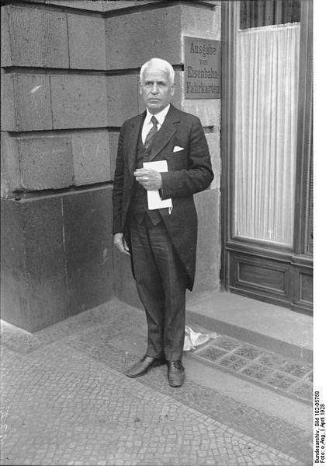
Елсворт Мілтон Статлер (готелі "Statler")
Він вважається одним із найвидатніших представників готельного бізнесу всіх часів і народів. Саме він запровадив високі стандарти комфорту і зручностей у готелях для туристів середнього класу за доступними цінами. Його особисте життя - це історія подолання труднощів. У 15 років, маючи за плечима всього 2 роки роботи кур' єром у провідному готелі м. Вілінга (штат Західна Вірджинія), Статлер обійняв посаду старшого коридорного.
Статлер організував спеціальні змагання з більярду, пізніше - майданчик для боулінга, а потім - і власний ресторан - The Pie House, який став найкращим у місті. В 31 рік він вже отримував $10000 на рік і був готовий до освоєння нових просторів в індустрії гостинності.

Slide 4
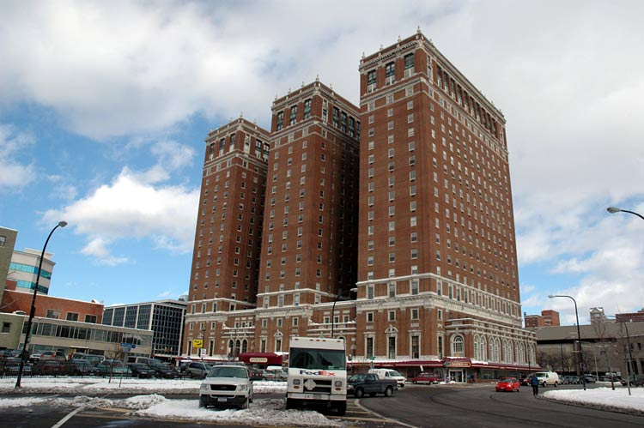
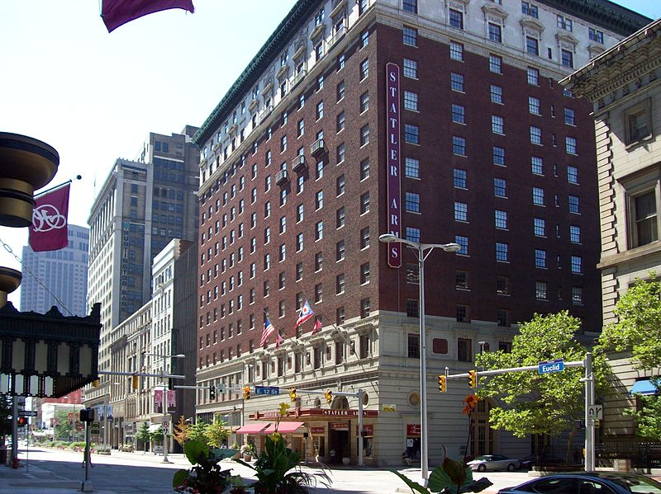
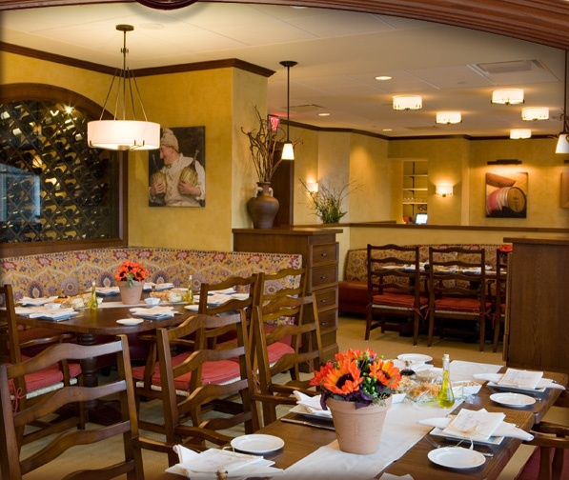
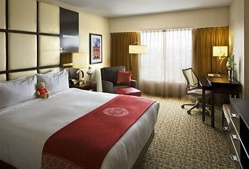
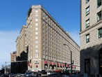
Статлер підкреслював, що в готельній справі немає важливих і другорядних питань, немає дрібниць. Це він вперше сказав, що клієнт завжди правий. Висловлювання Статлера "наймайте на роботу тільки добропорядних людей, щиросердних і ввічливих, які часто й охоче посміхаються..." та багато інших майже 80 років тому лягли в основу "Кодексу поведінки обслуговуючого персоналу" (Statler Service Code), що не втратив своєї актуальності й донині.

Slide 5
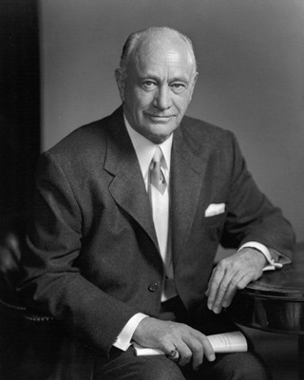
Конрад Ніколсон Гілтон (готелі "Hilton")
Ввійшов до світової історії, піднявши готельний бізнес на недосяжну висоту, оскільки ввів поняття "п' ятизіркового готелю", порівнявши його з добрим коньяком. Сам він є автором тільки трьох нововведень:
у 1949 р. -його готельна мережа стала першою серед американських мереж, що відкрила об'єкт за кордоном (у Пуерто-Рико); в 1951 р. - він першим установив телевізори в усі свої номери (саме в усі номери, адже перший готельний телевізор з' явився в мотелі мережі Best Western); а в 1957 р. - першим запропонував сервісні послуги з прямого набору міжміських телефонних номерів. Всі інші досягнення Гілтона пов'язані не з know-how, а з гучними поглинаннями готелів. Конрад Гілтон першим у готельному бізнесі зрозумів, що багатий клієнт із задоволенням заощадить невеликі гроші на готельному номері і з не меншим задоволенням викине набагато більші гроші в казино при тому ж готелі.

Slide 6
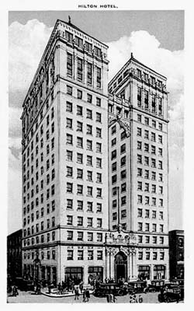
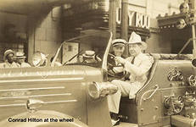
Історія готельної кар'єри Конрада Гілтона розпочалась у червні 1919 р., коли, відвідавши техаське невеличке селище Сиско, замість банку, він придбав за $5000 місцевий готель "Mobley". Новий власник здавав робітникам-нафтовикам ліжка не щодобово, а восьмигодинними змінами. Невдовзі на зароблені гроші він докупив пансіон у Форт Ворті і дві маленькі техаські нічліжки. До кінця 1923 року в Конрада Гілтона вже налічувалося 530 придбаних номерів і він вирішив, що настав час від чужих недоїдків перейти до "виготовлення власної страви". Урочиста інавгурація першого готелю "Dallas Hilton" відбулася 2 серпня 1925 року у столиці Техасу. Ця подія стала кульмінацією самостійного бізнесу Гілтона і піком його незалежної ділової кар' єри.

Slide 7
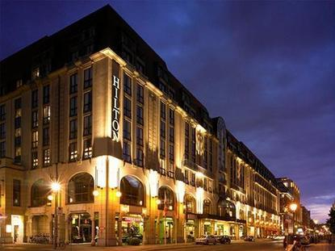
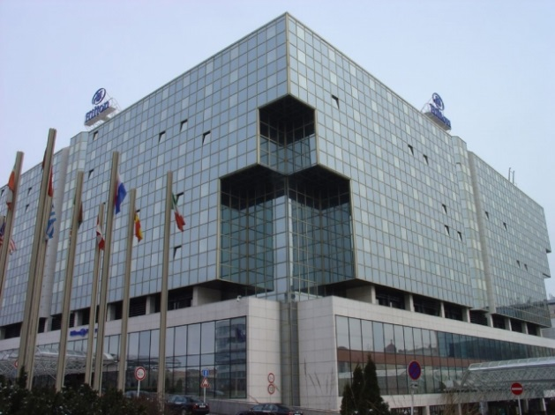
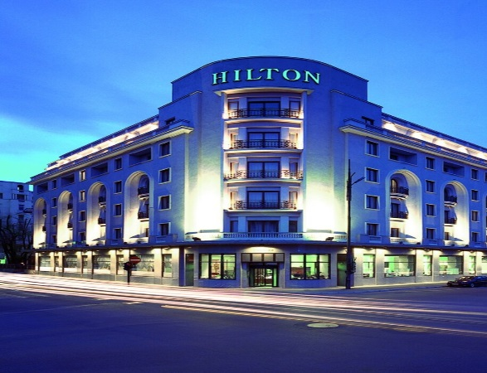
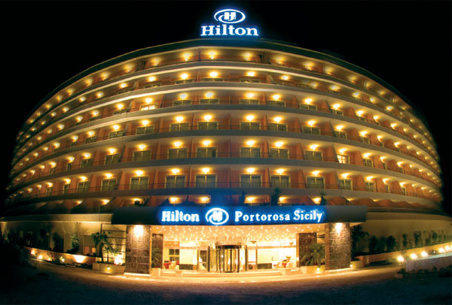
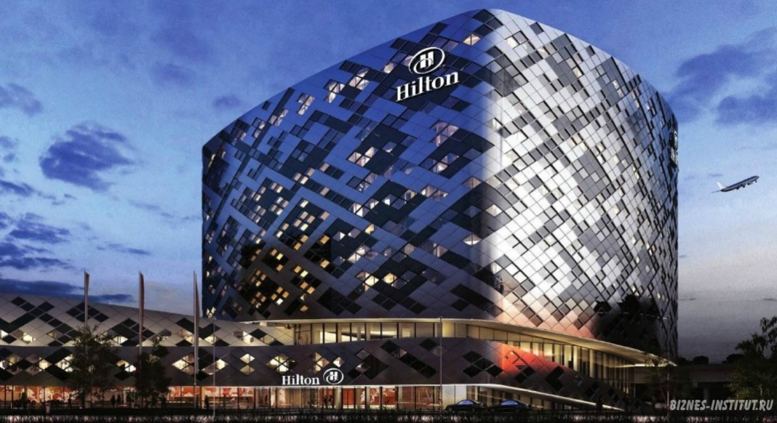
Стратегія Гілтона полягала в тому, що він намагався позичити якомога більше грошей для швидкого розширення бізнесу. Ця стратегія добре працювала до початку Великої депресії 1930-х років. Гілтон не зміг повернути гроші за придбані заклади і втратив деякі з них, пройшовши через процедуру банкрутства. Компанія Hilton Hotels Inc. влилася в Національну готельну корпорацію Муді, де Конрад Гілтон став управляючим. Гілтон був першим, хто запровадив у великих коридорах спеці-альт бари, які стали місцем зустрічей; здав в оренду площі під крамниці для подарунків і газет.

Slide 8
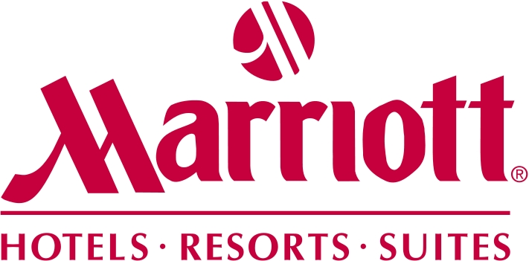
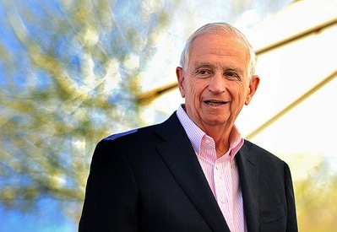
Джон Вілард Маріот (корпорація "Marriott")
До вершини слави йшов довгим тернистим шляхом. Будучи другим із восьми дітей у сім' ї, вже в юні роки почав заробляти гроші, виконуючи найрізноманітніші види робіт: працював у мормонській місії, навчався в коледжі Weber Junior, в університеті штату Юта, продавав шерстяну білизну лісорубам, завідував книжковим магазином, викладав англійську мову в середній школі.
В 1927 році разом із дружиною Еліс Маріот розпочав продаж пива в кіоску A&W Root Beer,збудованому ним власноруч у Вашингтоні. В зимову пору він додав до асортименту гарячі страви і змінив назву на Hot Shoppe ("Гарячі страви на продаж"). Ідея спрацювала, і до тридцяти років Маріот став мільйонером.
Саме він вперше запропонував годувати пасажирів під час перельоту. Ця ідея була реалізована ним в 1937 р. спільно з вашингтонською компанією Hoover Airfield1957 року Маріот відкрив перший готель Marriott. Завдяки успіху і позитивному іміджу компанії Маріот у 1967 р. назва її була змінена на Marriott Corporation.

Slide 9
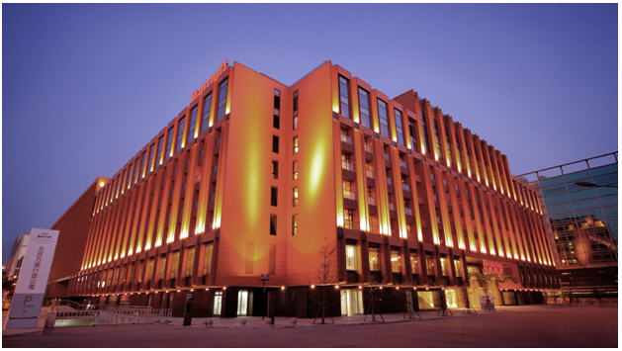
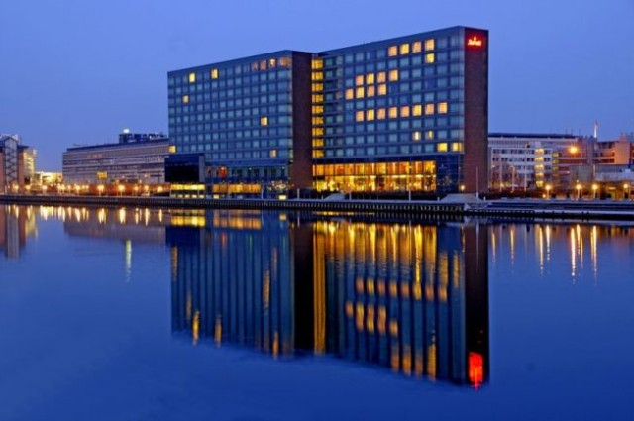
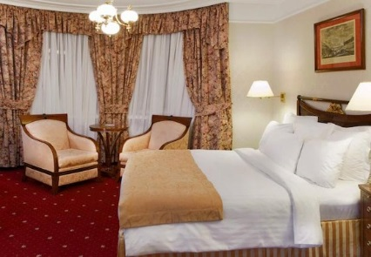
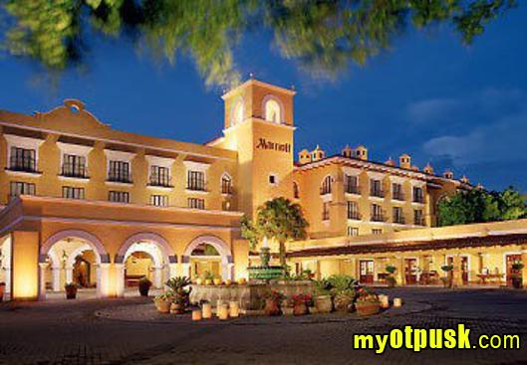
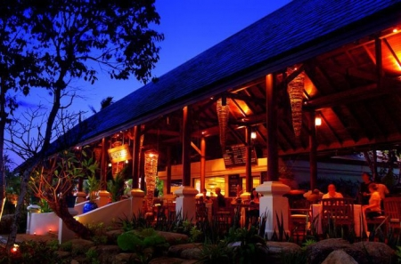
Маріоти розвивали родинний бізнес - ресторани, банкетне обслуговування, організацію бортового харчування. У 1981 р. був відкритий сотий готель під назвою (Marriott", а в 2000 р. - двохтисячний.

Slide 10
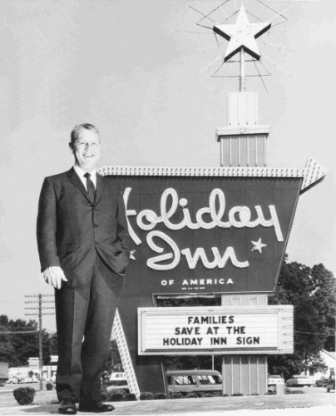
Кемонс Вілсон ("Holiday Inns")
Був для готельної індустрії тим, ким був для ресторанної індустрії засновник імперії (McDonald S" Рей Крок. Влітку 1951 p., перебуваючи з сім'єю на відпочинку, Вілсон змушений був заплатити великі гроші за погано облаштований, незатишний і тісний номер готелю. Саме тут він прийшов до несподіваного відкриття, що готельний бізнес є найнерозвиненішим елементом сфери обслуговування. Це й стало поштов-хом для створення ланцюга мотелів і готелів "Holiday Inns", що став найбільшим і най-популярнішим ланцюгом у світі. Підприємства »Holiday Inns» орієн-туються на сімейне обслуговування, повне харчування та безкоштовне обслуговування для дітей.

Slide 11
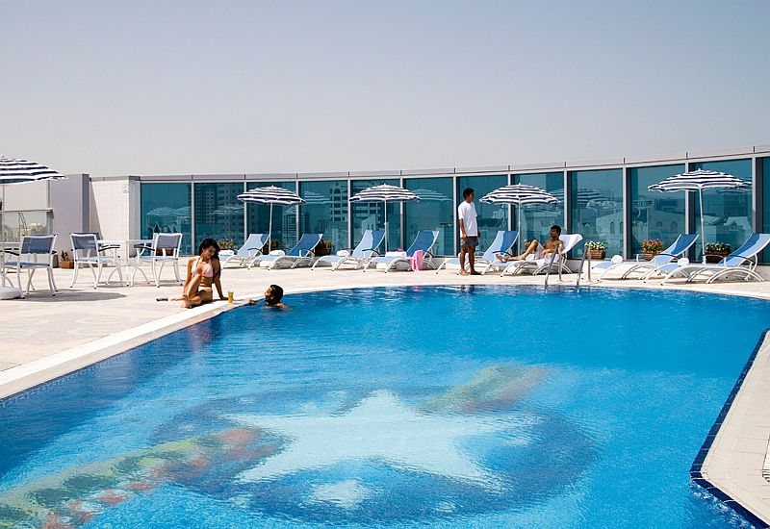
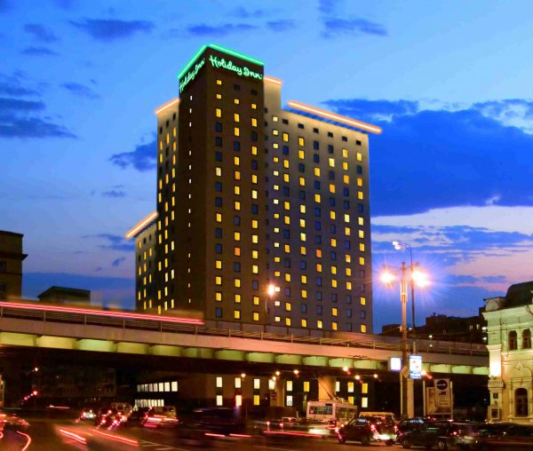
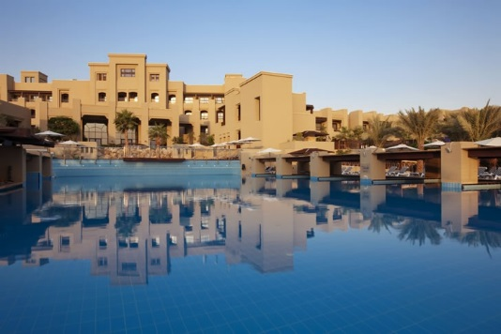

Slide 12
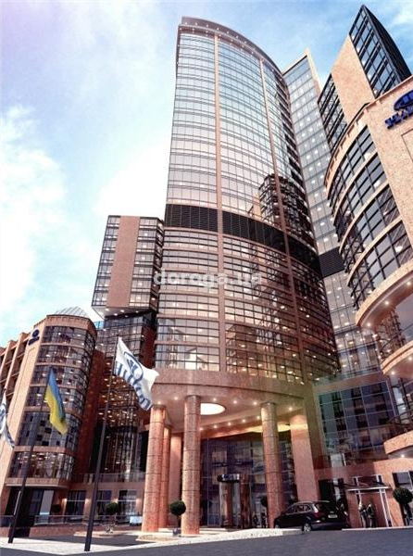
Готель “Хілтон” Київ 2013 р.

